Slide 1
СИСТЕМЫ СЧИСЛЕНИЯ
Яхина Рита Альфировна,
преподаватель компьютерных дисциплин, председатель методической цикловой комиссии «Информационные системы»,
Отличник образования Республики Башкортостан

Slide 2

CИСТЕМЫ СЧИСЛЕНИЯ
Система счисления – это совокупность символов, используемых для изображения чисел.
Система счисления включает в себя: алфавит, т. е. набор символов для записи чисел, способ записи чисел, способ чтения чисел

Slide 3
Несмотря на то, что исторический человек привык работать в десятичной системе счисления, с технической стороны зрения она крайне неудобна

Slide 4
Дело в том, что в компьютере имеются всего два устойчивых состояния работы микросхем, связанные с прохождением электрического тока через данное устройство или его отсутствием

Slide 5
Эти состояния кодируются соответственно (1 и 0). Именно поэтому вся информация в компьютере представляется в двоичной форме – с помощью «нулей» и «единиц».

Slide 6
В восьми двоичных разрядах, можно записать 2⁸ = 256 различных двоичных чисел – от 00000000 до 11111111

Slide 7
Восьми двоичных разрядов вполне достаточно для того, чтобы дать уникальное (неповторяющееся) 8 – битовое обозначение всем символам, которые мы видим на клавиатуре компьютера

Slide 8
Таблица кодирования символов 8 битовыми числами называется кодовой таблицей символов ASCII
(American Standard Code Information Interchange – американский стандартный код для обмена информацией)

Slide 9
СИСТЕМЫ СЧИСЛЕНИЯ
Система счисления – способ представления чисел и соответствующие ему правила действия над числами

Slide 10
СИСТЕМЫ СЧИСЛЕНИЯ
непозиционные
позиционные

Slide 11
НЕПОЗИЦИОННЫЕ
СИСТЕМЫ СЧИСЛЕНИЯ
Непозиционная система счисления – система счисления, в которой величина цифры не зависит от занимаемой позиции

Slide 12
НЕПОЗИЦИОННЫЕ
СИСТЕМЫ СЧИСЛЕНИЯ
Исторически непозиционные системы счисления появились первыми.

Slide 13
НЕПОЗИЦИОННЫЕ
СИСТЕМЫ СЧИСЛЕНИЯ
Из многочисленных представителей этой группы в настоящее время сохранила свое значение лишь римская система счисления, где для обозначения цифр используются латинские буквы

Slide 14
РИМСКАЯ СИСТЕМА СЧИСЛЕНИЯ
I | V | X | L | C | D | M
1 | 5 | 10 | 50 | 100 | 500 | 1000

Slide 15
ПРАВИЛА ЗАПИСИ ЧИСЕЛ
В РИМСКОЙ СИСТЕМЕ СЧИСЛЕНИЯ

Slide 16
Если большая цифра стоит перед меньшей, они складываются, например:
VI =6
Если меньшая цифра стоит перед большей, то из большей вычитается меньшая, причем в этом случае цифра уже повторяться не может, например: XL = 40

Slide 17
3. Цифры M, C, X, I могут повторяться в записи числа не более трех раз подряд
4. Цифры D, L, V могут использоваться в записи числа только по одному разу

Slide 18
Запись числа ХХХ обозначает число 30, состоящее из трех цифр Х, каждая из которых, независимо от места ее положения в записи числа, равна 10
Запись MCXXIV обозначает 1124

Slide 19
Самое большое число, которое можно записать в этой системе счисления, это число -
MMMCMXCIX (3999)

Slide 20
Задача
Выполните действия и запишите результаты римскими цифрами:
1. XXII – V
2. XX : V
3. CV – LII
4. X * IV
5. IC + XIX
6. LXVI : XI
7. MCM + VIII
8. XXIV * VII

Slide 21
Ответы:
1. XXII – V = XVII (22 – 5 = 17)
2. XX : V = IV (20 : 5 = 4)
3. CV – LII = LIII (105 – 52 = 53)
4. X * IV = XL (10 * 4 = 40)
5. IC + XIX = CXVIII (99 + 19 = 118)
6. LXVI : XI = VI (66 : 11 = 6)
7. MCM+VIII = MCMVIII (1900 + 8 = 1908)
8. XXIV*VII = CLXVIII (24 * 7 = 168)

Slide 22
НЕДОСТАТКИ НЕПОЗИЦИОННЫХ СИСТЕМ СЧИСЛЕНИЯ
В них нельзя записать любое число
Запись чисел обычно громоздка и неудобна
Затруднены математические операции

Slide 23
ПРИМЕНЕНИЕ НЕПОЗИЦИОННОЙ СИСТЕМЫ СЧИСЛЕНИЯ

Slide 24
ПОЗИЦИОННЫЕ СИСТЕМЫ СЧИСЛЕНИЯ
Позиционная система счисления – система счисления, в которой величина, обозначаемая цифрой в записи числа, зависит от ее позиции

Slide 25
ПОЗИЦИОННЫЕ СИСТЕМЫ СЧИСЛЕНИЯ
Основание позиционной системы счисления – количество используемых цифр

Slide 26
ПОЗИЦИОННЫЕ СИСТЕМЫ СЧИСЛЕНИЯ
Разряд числа – местоположение цифры, содержащейся в записи числа
Вес разряда – единицы, десятки, сотни и т.д.

Slide 27
АРАБСКИЕ ЦИФРЫ
Арабские цифры включая ноль, которыми мы пользуемся в настоящее время, а также запись чисел в десятичной системе счисления были изобретены в индии около 600 г. н.э. Первыми о них узнали арабы, которые в VII – VIII веках завоевали обширные районы Азии и Средиземноморья. Поскольку Европа узнала о них от арабов, цифры стали называться «арабскими»

Slide 28
Правила выполнения арифметических действий в десятичной системе счисления впервые были разработаны выдающимся узбекским математиком и астрономом Мухаммедом аль – Хорезми (780 – 850 гг. н.э.) и описаны им в труде, который назывался «Книга о сложении и вычитании по исчислению индийцев»

Slide 29
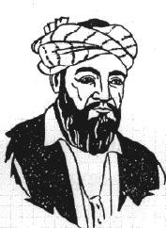
Мухаммед Аль-Хорезми
(780 - 850 н.э.) - основатель алгебры.
От его имени произошел термин "алгоритм", также он автор значительной работы в области географии

Slide 30
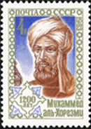
Поскольку он был первым, кто на примере простых арифметических операций сформулировал, что определенная последовательность действий приводит к конечному результату, много позже в его честь это понятие стали называть «алгоритмом»

Slide 31
ПОЗИЦИОННАЯ СИСТЕМА СЧИСЛЕНИЯ НА ПРИМЕРЕ ДЕСЯТИЧНОЙ СИСТЕМЫ СЧИСЛЕНИЯ
Алфавит
десятичной системы счисления
0, 1, 2, 3, 4, 5, 6, 7, 8, 9

Slide 32
Каждая цифра несет двойную нагрузку: 1.Собственное значение 2.Место, которое оно занимает в записи числа (разряд) 1111=1*10³ + 1*10² + 1*10¹ + 1*10⁰
Рассмотрим число 1111

Slide 33
В позиционных системах счисления местоположение символа в записи числа называется разрядом
В десятичной системе счисления мы имеем дело с разрядами единиц, десятков, сотен и т.д.

Slide 34
В других системах счисления, например, в двоичной системе счисления, нет специальных названий разрядов, и их назначение определяется весом разряда

Slide 35
Вес каждого разряда определяется как основание системы счисления в степени, равной номеру разряда
Например:
2¹, 2², 2³ и т. д.
При представлении целых чисел нумерация разрядов идет справа налево, начиная с 0
Для дробной части нумерация идет слева направо, начиная с 1

Slide 36
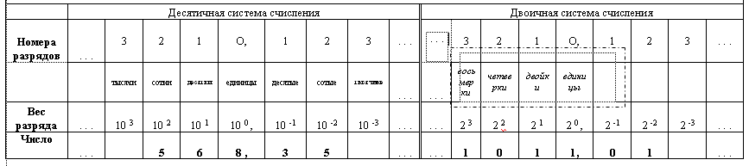
РАЗРЯДНАЯ СЕТКА СИСТЕМ СЧИСЛЕНИЯ

Slide 37
Любое число, независимо от основания системы счисления, образуется как сумма произведений цифр числа на вес соответствующих разрядов
5979₁₀ =5*10³+9*10²+7*10¹+9*10⁰

Slide 38

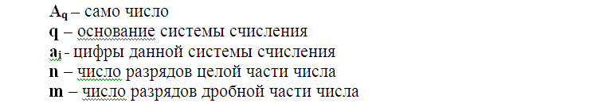
РАЗВЕРНУТАЯ ФОРМА ЗАПИСИ ЧИСЛА

Slide 39
О преимуществах двоичной системы счисления с точки зрения организации работы компьютера мы уже знаем. Тогда зачем нужны другие системы счисления, кроме, естественно, еще и десятичной системы, в которой человек привык работать?

Slide 40
Число 255, переведем его в другие системы счисления с основаниями кратными двойке:
255₁₀ = 11111111₂ = 3333₄ = FF₁₆

Slide 41
Хорошо видно, что чем меньше основание системы счисления, тем больше разрядов требуется для его записи, то есть тем самым мы проигрываем в компактности записи чисел и их наглядности. Поэтому, наряду с двоичной и десятичной системами счисления, в вычислительной технике применяют запись чисел в 8- и 16 – ричной системах счисления.

Slide 42
Числа в четырех наиболее распространенных системах счисления
Десятичная | Двоичная | Восьмеричная | Шестнадцатеричная
0 | 000 | 0 | 0
1 | 001 | 1 | 1
2 | 010 | 2 | 2
3 | 011 | 3 | 3
4 | 100 | 4 | 4
5 | 101 | 5 | 5
6 | 110 | 6 | 6
7 | 111 | 7 | 7

Slide 43
Числа в четырех наиболее распространенных системах счисления
Десятичная | Двоичная | Восьмеричная | Шестнадцатеричная
8 | 1000 | 10 | 8
9 | 1001 | 11 | 9
10 | 1010 | 12 | A
11 | 1011 | 12 | B
12 | 1100 | 14 | C
13 | 1101 | 15 | D
14 | 1110 | 16 | E
15 | 1111 | 17 | F

Slide 44
ИСТОРИЧЕСКАЯ СПРАВКА
ЧТО ЖЕ ОСТАЛОСЬ ОТ ДРУГИХ ДРЕВНИХ СИСТЕМ СЧИСЛЕНИЯ?
12 – ричная – 12 месяцев в году, циферблат современных часов разбит на двенадцать интервалов, тарелки и вилки принято считать дюжинами(12) и т.д.
60 – ричная (древний Вавилон) – измерение временных интервалов (1 час = 60 минут, 1 мин = 60 секунд) и угловых величин (10 = 60' 1' = 60'')/
7 – ричная – 7 дней в неделе
и.т.д.

Slide 45
ОБЩИЕ ХАРАКТЕРИСТИКИ ВСЕХ ПОЗИЦИОННЫХ СИСТЕМ СЧИСЛЕНИЯ
1. При каждом переходе влево (вправо) в записи числа на один разряд величина цифры увеличивается (уменьшается) во столько раз, чему равно основание системы счисления
2. При каждом переходе влево (вправо) в записи числа на один разряд величина цифры увеличивается (уменьшается) во столько раз, чему равно основание системы счисления

Slide 46
Для записи чисел в позиционной системе счисления с основанием n нужно иметь алфавит из n цифр.
Обычно для этого при n <10 используют n первых арабских цифр, а при n >10, к арабским цифрам добавляют буквы.

Slide 47
Алфавит некоторых систем счисления
Основание | Название | Алфавит
n = 2 | Двоичная | 0 1
n = 3 | Троичная | 0 1 2
n = 8 | Восьмеричная | 0 1 2 3 4 5 6 7
n = 10 | Десятичная | 0 1 2 3 4 5 6 7 8 9
n = 16 | Шестнадцатеричная | 0 1 2 3 4 5 6 7 8 9 A B C D E F

Slide 48
Задача:
1. Какое минимальное основание должна иметь система счисления, если в ней могут быть записаны следующие числа?
10, 21, 201, 1201
Ответ:
Минимальное основание
системы счисления – 3

Slide 49
Задача:
2. Какое минимальное основание должна иметь система счисления, если в ней могут быть записаны следующие числа?
403, 561, 666, 125
Ответ:
Минимальное основание
системы счисления – 7

Slide 50
Задача:
Какое минимальное основание должна иметь система счисления, если в ней могут быть записаны следующие числа?
22, 984, 1010, А219
Ответ:
Минимальное основание
системы счисления – 16

Slide 51
ПЕРЕВОД ЧИСЕЛ ИЗ ОДНОЙ СИСТЕМЫ СЧИСЛЕНИЯ В ДРУГУЮ СИСТЕМУ СЧИСЛЕНИЯ
ПРАВИЛА ПЕРЕВОДА

Slide 52
ПЕРЕВОД ЦЕЛЫХ ДВОИЧНЫХ ЧИСЕЛ В ВОСЬМЕРИЧНУЮ
И ШЕСТНАДЦАТЕРИЧНУЮ СИСТЕМЫ СЧИСЛЕНИЯ
Чтобы двоичное число представить в восьмеричной и шестнадцатеричной системах счисления, число разбивается на три двоичных разряда (триада) и на четыре двоичных разряда (тетрада), начиная с младших разрядов и записывается его 8 –ричным и 16 – ричным эквивалентом
 Если до полной триады и тетрады не хватает чисел, то триада и тетрада дополняются нулями

Slide 53
Перевести число 1011101 из двоичной системы счисления в восьмеричную и шестнадцатеричную системы счисления
1011101₂ → А₈ → А₁₆
0 0 1 0 1 1 1 0 1
0 1 0 1 1 1 0 1
= 5D₁₆
5
D
0 0 1 0 1 1 1 0 1
= 135₈
Результат: 1011101₂ = 5D₁₆
1
3
5
Результат: 1011101₂ = 135₈

Slide 54
ПЕРЕВОД ЦЕЛЫХ ЧИСЕЛ ИЗ ДЕСЯТИЧНОЙ СИСТЕМЫ СЧИСЛЕНИЯ В ЛЮБУЮ ДРУГУЮ
Целые числа из десятичной системы счисления в любую другую переводятся путем последовательного деления на основание той системы, в которую оно переводится.
Процесс деления продолжается до получения «0»
Для получения числового значения результата цифры записываются в обратном порядке.

Slide 55
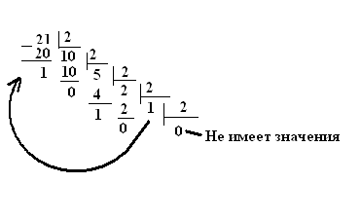
Перевести число 21
из десятичной счисления
в двоичную систему счисления
21₁₀ →А₂
Результат: 21₁₀ = 10101₂
Проверка:
10101₂ = 1*2⁴ + 0*2³ + 1*2² + 0*2¹ + 1*2⁰ = 16 + 0 + 4 + 0 + 1 = 21₁₀

Slide 56
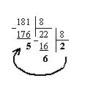
Перевести число 181 из десятичной системы счисления в восьмеричную систему счисления
181₁₀ →А₈
Результат: 181₁₀ = 265₈
Проверка:
265₈ = 2*8² + 6*8¹ + 5*8⁰ = 2*64 + 6*8 + 5*1 = 181₁₀

Slide 57
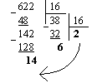
ЗАДАНИЕ №1
Перевести число 622 из десятичной системы счисления
в шестнадцатеричную систему счисления
Результат: 622₁₀ = 26Е₁₆

Slide 58
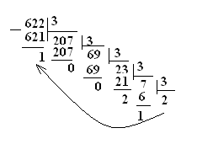
ЗАДАНИЕ №2
Перевести число 622 из десятичной системы счисления
в троичную систему счисления
Результат: 622₁₀ = 212001₃

Slide 59
ПЕРЕВОД ЦЕЛЫХ ЧИСЕЛ ИЗ ЛЮБОЙ СИСТЕМЫ СЧИСЛЕНИЯ В ДЕСЯТИЧНУЮ СИСТЕМУ СЧИСЛЕНИЯ
Перевод чисел из любой системы счисления в десятичную систему счисления производится путем последовательного умножения начиная со старших разрядов, на основание системы счисления из которого переводится, и последовательным прибавлением следующих разрядов и так до самого младшего разряда.

Slide 60
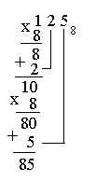
Перевести число 125
из восьмеричной системы счисления в десятичную систему счисления
125₈ →А₁₀
Результат: 125₈ = 85₁₀
Проверка:
85₁₀ = 8*10¹ + 5*10⁰= 80+5 = 85₁₀

Slide 61
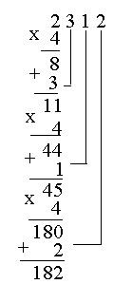
Перевести число 2312 из четверичной системы счисления в десятичную систему счисления
2312₄ → А10
Результат: 2312₄ = 182₁₀
Проверка:
2*4³ + 3*4² + 1*4¹ + 2*4⁰ = 2*64 + 3*16 + 4+2 = 128 + 48 +4 + 2 = 182₁₀

Slide 62
ЗАДАНИЕ
Перевести число 342 из шестеричной системы счисления в десятичную систему счисления:
342₆ →А₁₀
Результат: 342₆ = 134₁₀
Проверка:
342₆ = 3*6² + 4*6¹ + 2*6⁰ = 108 + 24 + 2= 342₁₀

Slide 63
ПЕРЕВОД ДРОБНЫХ ЧИСЕЛ
ИЗ ДЕСЯТИЧНОЙ СИСТЕМЫ СЧИСЛЕНИЯ В ЛЮБУЮ ДРУГУЮ СИСТЕМУ СЧИСЛЕНИЯ
Перевод дробных чисел из десятичной системы счисления в любую другую систему счисления производится путем последовательного умножения дробной части на основание системы счисления в которое переводится да получения нулевого результата или требуемого количества цифр.
 Результат записывается в прямом порядке

Slide 64
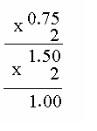
Если целая часть < 0
Перевести число 0,75 из десятичной системы счисления в двоичную систему счисления:
0,75₁₀ → А₂
Результат: 0.75₁₀ = 0.11₂

Slide 65

Перевести число 0,32 из десятичной системы счисления в восьмеричную систему счисления:
0.32₁₀ →А₈
Результат: 0.32₁₀ = 3.84₈

Slide 66
Если целая часть > 0
1. Число разбиваем на целую и дробную часть
2. Целую часть делим на то основание в которое переводим, дробную часть – умножаем на то основание в которое переводим

Slide 67
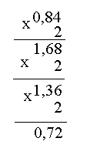
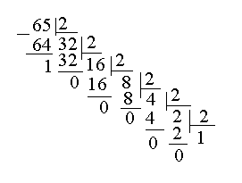
Перевести число 65,84 из десятичной системы счисления в двоичную систему счисления:
65.84₁₀ → А₂
65.84₁₀ = 65₁₀ + 0.84₁₀
Результат: 65.84₁₀ = 1000001₂
Результат: 0.84₁₀ = 0.110₂
Ответ: 1000001₂ +0.110₂ = 1000001.110₂

Slide 68
Таким образом, для перевода дробных чисел из десятичной системы счисления в любую другую систему счисления необходимо перевести целую часть и отдельно перевести дробную часть
565.45₁₀
565₁₀
0.45₁₀

Slide 69
ПЕРЕВОД ДРОБНЫХ ЧИСЕЛ ИЗ ЛЮБОЙ СИСТЕМЫ СЧИСЛЕНИЯ В ДЕСЯТИЧНУЮ СИСТЕМУ СЧИСЛЕНИЯ
Производится путем последовательного деления на основание системы счисления, в котором число находится, начиная с младших разрядов и последовательным прибавлением следующей цифры исходного числа и так до самого старшего разряда

Slide 70
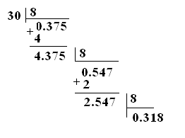
Перевести число 0.243 из восьмеричной системы счисления в десятичную систему счисления
0.243₈ → А₁₀
Результат: 0.243₈ = 0.318₁₀

Slide 71
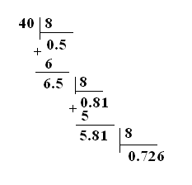
Перевести число 0.5648 из восьмеричной системы счисления в десятичную систему счисления 0.568₈ → А₁₀
Результат: 0.564₈ = 0.726₁₀

Slide 72
ПЕРЕВОД ДВОИЧНОЙ ДРОБИ В ВОСЬМИРЕЧНУЮ И ШЕСТНАДЦАТЕРИЧНУЮ СИСТЕМЫ СЧИСЛЕНИЯ
Число разбивается на три двоичных разряда (триада) и на четыре двоичных разряда (тетрада), вправо от запятой и каждая триада и тетрада записывается его 8 –ричным и 16 – ричным эквивалентом
 При необходимости неполные крайние левые и правые триады и тетрады дополняются нулями

Slide 73

Перевести 1101111001.1101₂ → А₈
Результат: 1101111001.1101₂ = 1571.64₈

Slide 74

Перевести 11111111011.100111₂ → А₁₆
Результат: 11111111011.100111₂ = 7FB.9C₁₆

Slide 75
Задачи:
Перевести следующие числа:
1. 1131.21₄ → А₈ ()
2. 234₈ → А₄ ()
3. АВС.1А₁₆ → А₈ ()
4. 256₈ → А₂ ()
5. 76.025₈ → А₂ ()
6. 12.35₁₀ → А₇ ()
7. 425₁₀ → А₆ ()
8. 40.5₁₀ → А₃ ()
9. 21.5₁₀ → А₂ ()
10. 0.545₁₀ → А₁₆ ()

Slide 76
Задачи:
Перевести следующие числа:
1. 1131.21₄ → А₈
2. 234₈ → А₄
3. АВС.1А₁₆ → А₈
4. 256₈ → А₂
5. 76.025₈ → А₂
6. 12.35₁₀ → А₇
7. 425₁₀ → А₆
8. 40.5₁₀ → А₃
9. 21.5₁₀ → А₂
10. 0.545₁₀ → А₁₆

Slide 77
Домашнее задание:
Перевести следующие числа:
1. 1131.21₄ → А₈
2. 234₈ → А₄
3. АВС.1А₁₆ → А₈
4. 256₈ → А₂
5. 76.025₈ → А₂
6. 12.35₁₀ → А₇
7. 425₁₀ → А₆
8. 40.5₁₀ → А₃
9. 21.5₁₀ → А₂
10. 0.545₁₀ → А₁₆

Slide 78
ТЕСТОВЫЙ КОНТРОЛЬ

